Slide 1



Tema
Estrutura Organizacional para DevOps
Como as empresas pensam e agem com relação ao DevOps
DevOps Fundamentals
Alexsandro Lechner
alexsandrolechner

Slide 2
Estrutura Organizacional para DevOps
Este é um ponto muito interessante, porque existe muita informação sobre DevOps na internet e ao mesmo tempo com estas informações não conseguimos entender o que é o DevOps de fato.
Cultura: há quem diga e defende que é uma cultura de desenvolvimento de Software e que as empresas adotam para melhorar o fluxo de desenvolvimento de software. Profissional: há quem diga que DevOps é o profissional que fica transitando entre as áreas de desenvolvimento e infraestrutura.

Slide 3
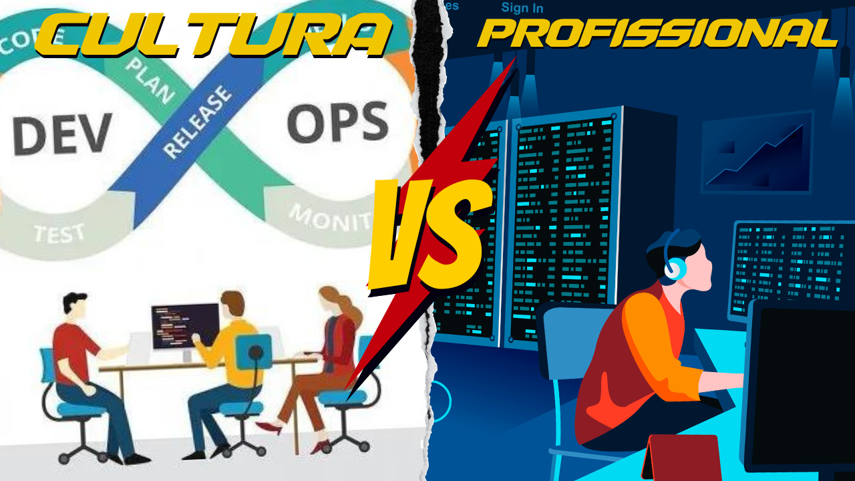
Estrutura Organizacional para DevOps
Todas as duas abordagens estão corretas, porém há quem concorde e há quem não concorde. Mas uma coisa é certa, quem manda é o mercado

Slide 4
Estrutura Organizacional para DevOps
Hoje vemos mais a procura de profissionais com o título DEVOPS em seu LinkedIn ou CV do que alguém que tenha conhecimento geral da Cultura em si.
Ter o conhecimento a base e o fundamento é bom, porém isto não é regra para o mercado.
Implementar o DevOps pode ser um desafio para algumas empresas.
É importante que as empresas avaliem cuidadosamente suas necessidades de negócios, cultura organizacional e capacidades de TI antes de adotar o DevOps.

Slide 5
Estrutura Organizacional para DevOps
Vamos ver a seguir algumas maneiras de como as empresas pensam com relação ao DevOps.

Slide 6
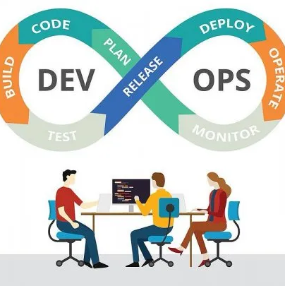
Estrutura Organizacional para DevOps
ADOÇÃO COMPLETA
ADOÇÃO PARCIAL
ADOÇÃO HIBRIDA
AO NIVEL DA EQUIPE
CULTURAL

Slide 7
Estrutura Organizacional para DevOps
A implementação do DevOps pode variar de empresa para empresa, mas há algumas práticas comuns que podem ser aplicadas. A Target, por exemplo, criou uma equipe específica de DevOps para lidar com o gerenciamento de seus aplicativos e sistemas, o que ajudou a melhorar a colaboração entre as equipes de desenvolvimento e operações.
Já a Walmart investiu em uma cultura de automação, usando ferramentas de automação de testes e integração contínua para acelerar o processo de desenvolvimento de software e aumentar a eficiência.

Slide 8
Estrutura Organizacional para DevOps
Etsy, por sua vez, criou uma cultura de experimentação, incentivando sua equipe a testar novas ideias e tecnologias regularmente. Isso ajudou a empresa a inovar rapidamente e a se adaptar às necessidades em constante mudança do mercado. Independentemente da abordagem escolhida, é importante que as empresas adotem uma mentalidade de colaboração e transparência entre as equipes de desenvolvimento e operações. Além disso, a automação e o monitoramento contínuo são fundamentais para garantir que o processo de desenvolvimento de software seja eficiente e de alta qualidade.

